Slide 1
Умная теплица
Семеницкий Алексей Дмитриевич
16 лет
Куратор: Каданян Карине Семёновна
Учитель физики и астрономии высшей категории
МОБУ Гимназия №76 им. Г.В. Кононцевой
г. Сочи, Краснодарского края
2021 г.

Slide 2
Разделы презентации
• Задачи проекта
• Анализ исследований
• Описание проекта
• Материалы и оборудование
• 1 этап реализации проекта
• 2 этап реализации проекта
• 3 этап реализации проекта
• Макет
• Технические характеристики
• Навыки применяемые при реализации проекта
• Перспективы коммерциализации проекта

Slide 3
Задачи проекта
• Проектирование макета теплицы;
• Создание макета теплицы
• Проектирование аппаратного комплекса
• Сборка аппаратного комплекса
• Программирование микроконтроллера
• Сбор и обработка данных о выращивании растений
• Создание протоколов выращивания растений
• Тестирование программно-аппаратного комплекса
• Отладка программно-аппаратного комплекса

Slide 4
Анализ исследований
Автоматизированные «умные» теплицы снабжаются специальными датчиками и комплексными системами, которые обеспечивают регулировку микроклиматических параметров. Таким образом регулируется температура, уровень углекислого газа, процессы орошения и восстановления грунта. Автоматизация микроклимата теплиц должна выполняться комплексно: если все системы будут функционировать согласованно, то можно будет снизить затраты на покупку электронного оборудования.
Теплицы обеспечивают поддержание необходимых параметров искусственного климата для выращивания нужной сельскохозяйственной продукции (зелени, ранних овощей, фруктов зимой и так далее). Вся конструкция — довольно дорогая в обслуживании и эксплуатации. Чтобы обеспечить ее быструю окупаемость, важно гарантировать стабильную урожайность и высокое качество продукции. Именно для этого и используются современные системы автоматики.
Notes:
Вставить еще 2-3 картинки, так как одной мало. Похоже, будто делал 6 летний ребенок)

Slide 5
Описание проекта
Одно из наиболее перспективных направлений развития технологий – это IoT. Возможность комплексно решить вопрос автоматизации инженерных систем, освобождение времени, которое раньше тратилось на рутинные процессы – все это серьезно повышает качество производства, делает ее более благоустроенной. Неудивительно, что с каждым годом во всем мире интерес к интеллектуальным системам только растет – актуальность умной теплицы растет с каждым годом. И проекты, связанные с разработкой умных теплиц, становятся более востребованными.
Отличительной особенностью (актуальность) данной работы является автоматический процесс выращивания культур, построенный на системе протоколов. Протокол выращивания представляет собой последовательность команд и действий, основанных на оптимальных условиях выращивания не только каждой культуры, но и отдельных сортов растений и грибов. Ведь для каждого вида и сорта растений и грибов оптимальные условия отличаются. Например, для выращивания томатов идеальная влажность воздуха должна составлять 60%, а для баклажан 42%. Легко заметить, что значения отличаются, следовательно, и оптимальные режим выращивания отличаются.

Slide 6
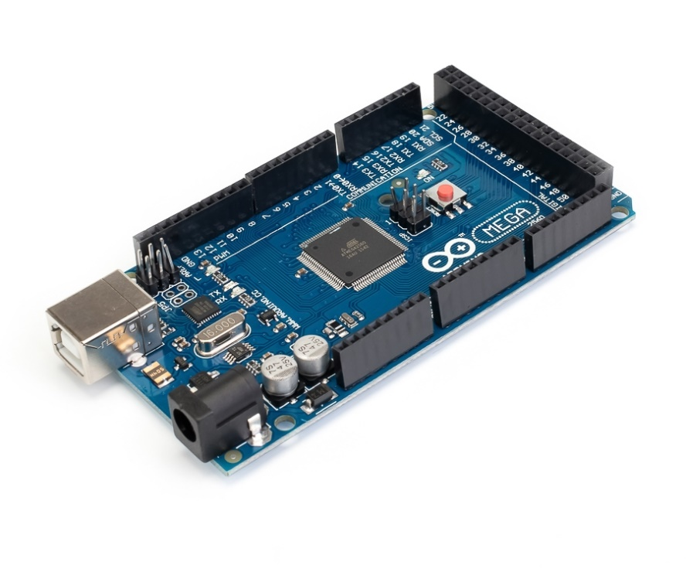
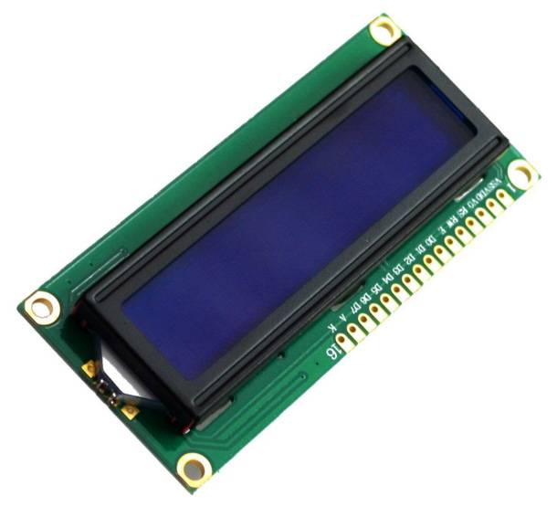
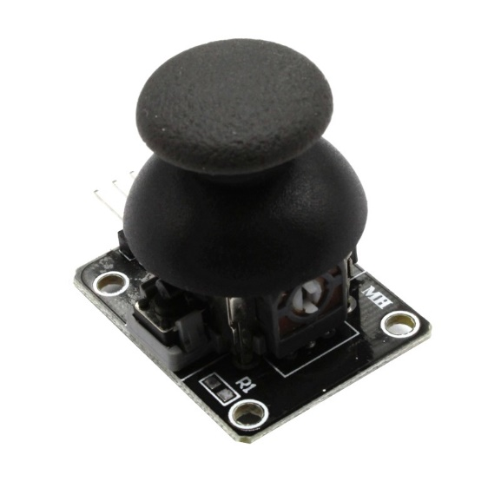
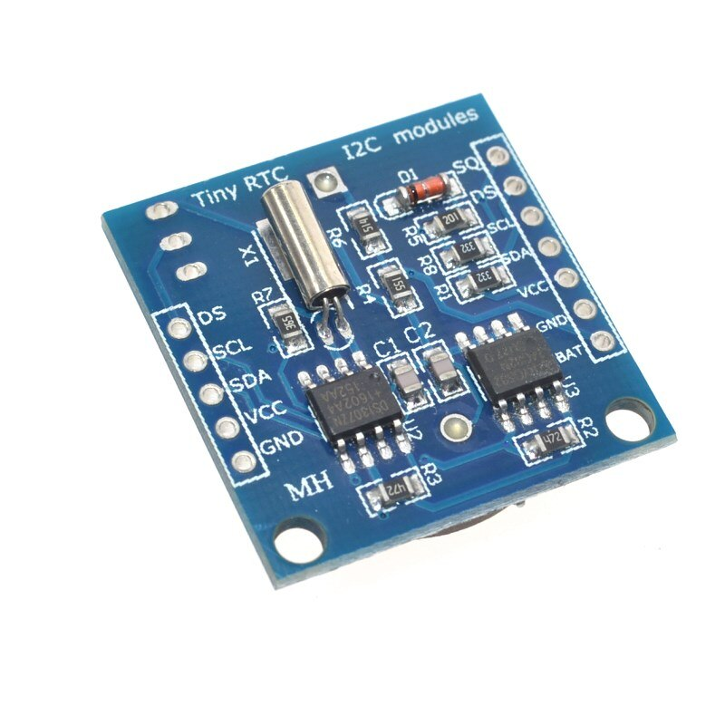
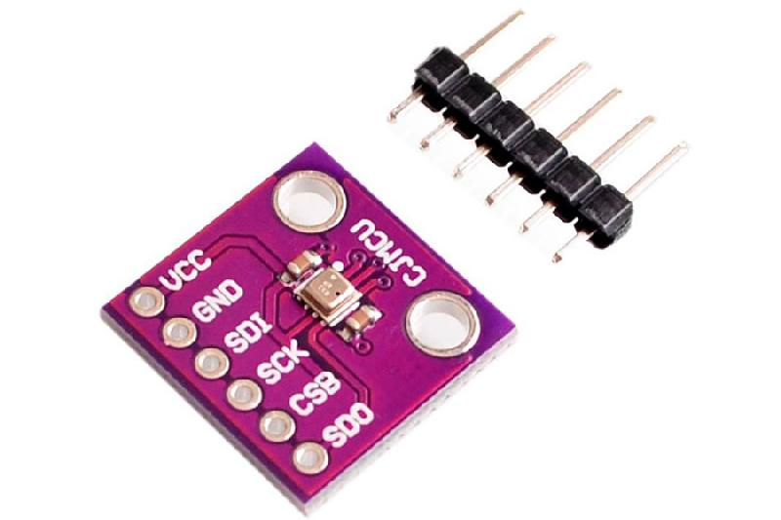
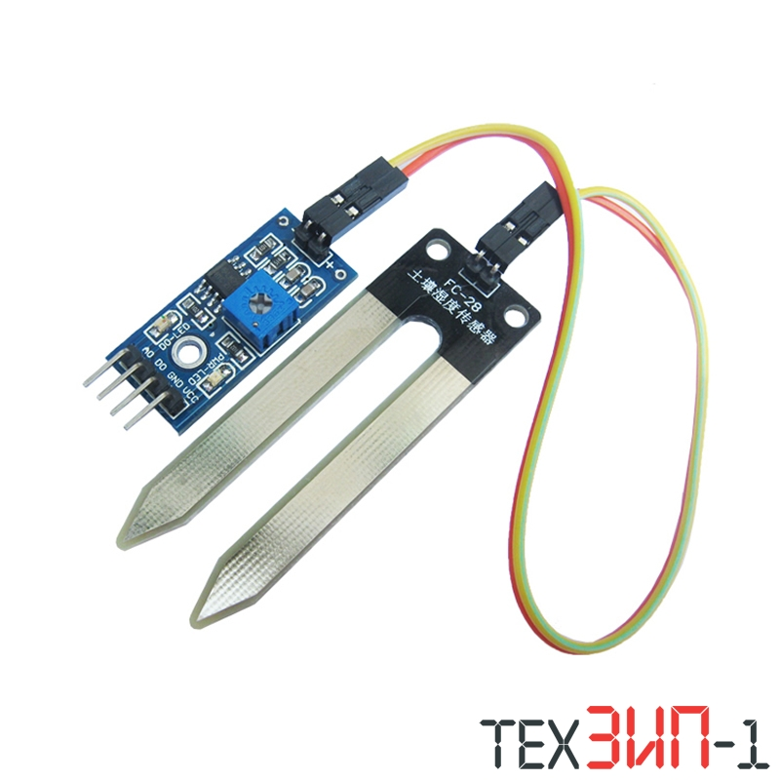
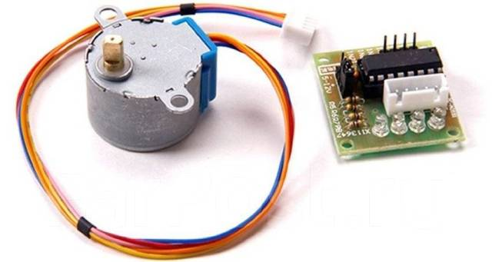
Материалы и оборудование
• Arduino Mega
• RTC-модуль 1307
• BME-модуль 280
• NTC 3950
• Джойстик двухосевой KY-023
• LCD-дисплей 1602
• Датчик уровня жидкости
• Датчик уровня влажности почвы
• HC-06
• Сервопривод SG-90
• Светодиоды
• Резисторы
• Фоторезистор GL-5528
• Модуль MOSFET IRF-520

Slide 7
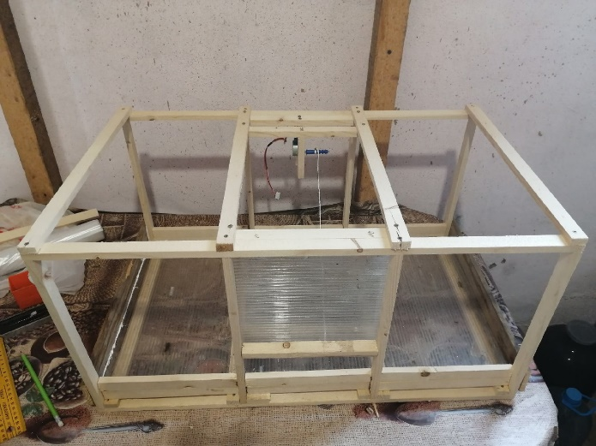
1 этап реализации проекта
На первом этапе разработки умной теплицы производились проектирование и сборка макета: был вырезан собран нижний каркас теплицы из досок 2*1 см, поперечные стойки. Собрана и установлена верхняя крышка (крыша) теплицы. Установлено дно из поликарбоната. Сконструировано окно, а также установлен шаговый двигатель.

Slide 8
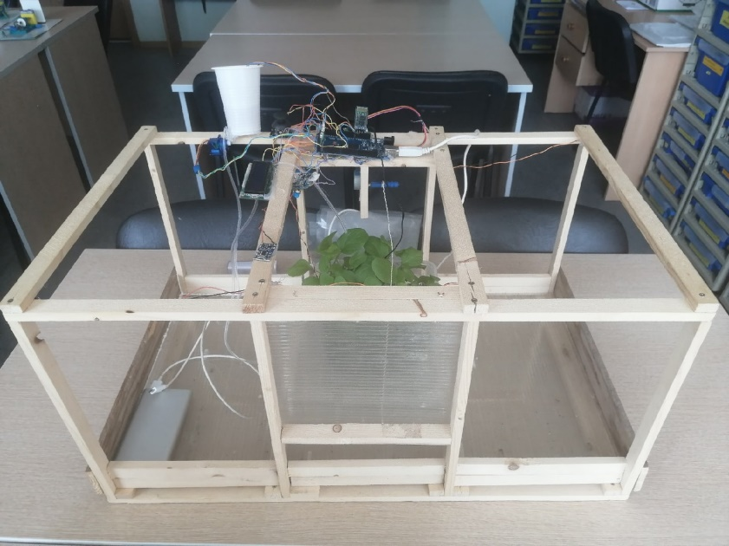
2 этап реализации проекта
На втором этапе производились проектирование аппаратного комплекса с использованием необходимых датчиков. Собран и спаян аппаратный комплекс по схеме, а также установлен на макет. Установлена светодиодная лента на верхнюю рамку. Спроектирована и установлена помпа на базе сервопривода. Также была спаяна и установлена плата стабилизатора и плата повышающая напряжение. Запрограммирован микроконтроллер.

Slide 9
3 этап реализации проекта
На третьем этапе производились сбор и анализ сведений оптимального выращивания растений и грибов в теплице. Созданы протоколы оптимального выращивания растений и грибов для каждого вида и сорта растений. Было произведено тестирование и отладка полученного программно-аппаратного комплекса.
Температура воздуха | 25^{о}С
Температура грунта | 20^{о}С
Световой день | 12 часов
Влажность воздуха | 60%
Температура полива воды | 20^{о}С
Влажность почвы | 60%
Оптимальные условия роста томатов
Температура воздуха | 25^{о}С
Температура грунта | 20^{о}С
Световой день | 12 часов
Влажность воздуха | 42%
Температура полива воды | 20^{о}С
Влажность почвы | 10%
Оптимальные условия роста баклажан

Slide 10
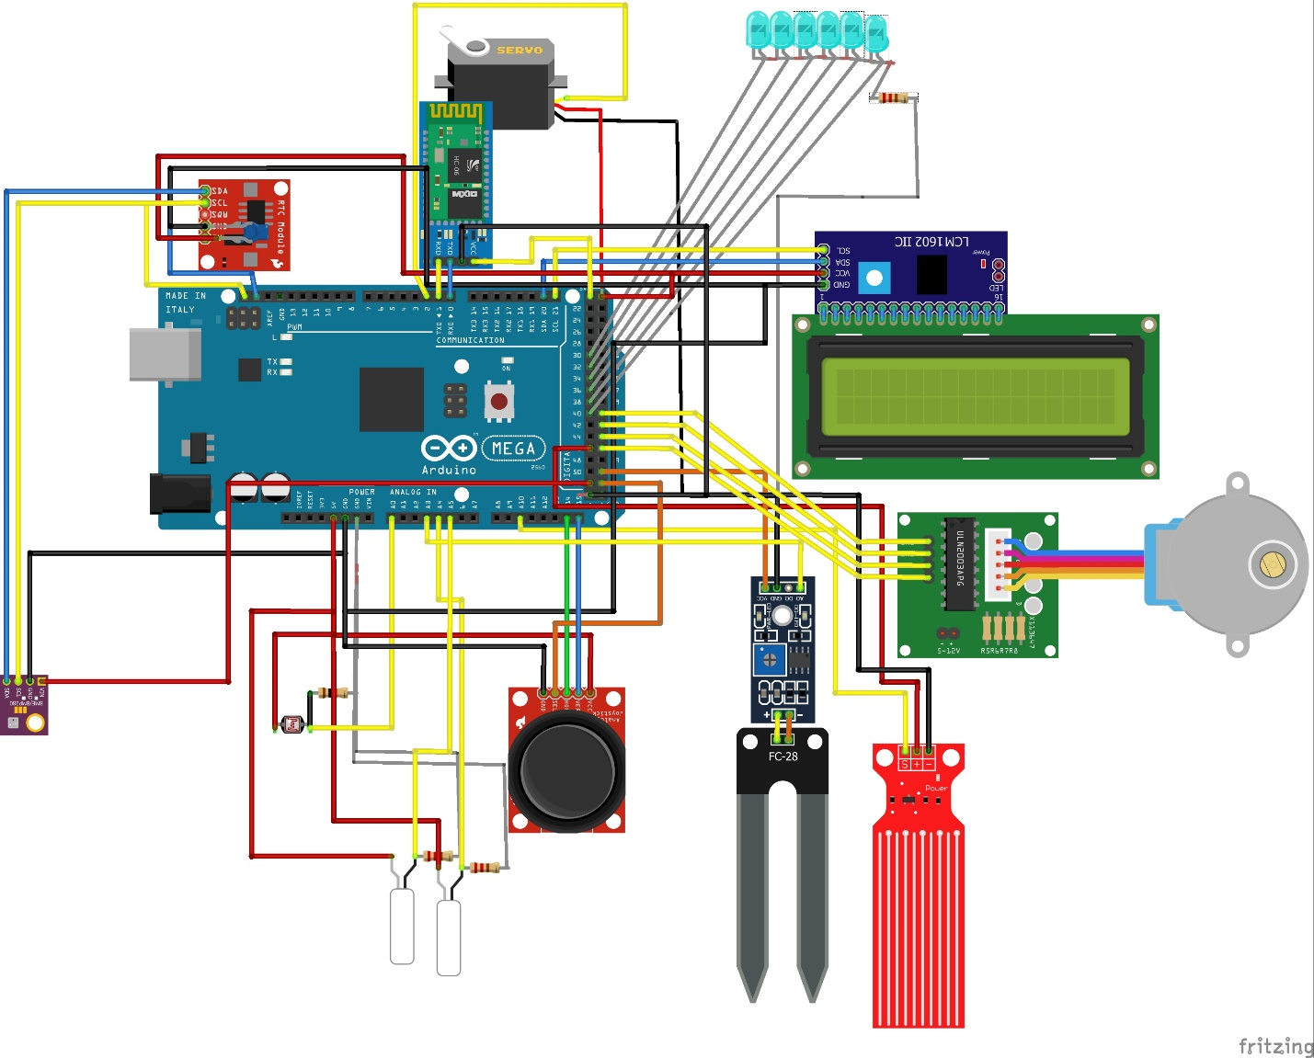
Макет
Схема подключения каждого элемента к микроконтроллеру
Макет умной теплицы

Slide 11
Технические характеристики
• Питание: 12В
• Диапазон измерения внутренней температуры: -40 °C до +85 °C
• Тип датчика влажности почвы: емкостный
• Дальность действия Bluetooth-модуля: 7м
• Скорость вращения шагового двигателя: 15 об/с
• Интенсивность освещения светодиодов: 800 – 1000 mcd
• Диапазон измерения влажности воздуха: 0% до 100%
• Способ определения уровня освещенности: автоматический
• Тип дисплея: жидкокристаллический
• Скорость подачи воды: 2 мл/с
• Виды поддерживаемых культур: все виды и сорта растений и грибов

Slide 12
Навыки, применяемые при реализации проекта
Для разработки программно-аппаратного комплекса необходимы навыки программирования, способов и методов подключения устройств к микроконтроллеру, навыки пайки, а также слесарного дела (разработка макета). Для работы с микроконтроллером необходимы базовые знания программирования. Языком программирования Arduino MEGA является высокоуровневый язык C. Для изучения данного языка была изучена необходимая литература (В.А. Петин «Проекты с использованием контроллера Arduino», а также Д. Гукин «Язык программирования Си для чайников»).
Для правильного подключения датчиков и компонентов получены знания о данных устройствах, а также способах и методах их подключения (П. Гёлль «Электронные устройства с программируемыми компонентами»). Для создания схемы подключения необходимы базовые знания схемотехники. В качестве изучения была взята книга А.Г. Алексенко «Основы микросхемотехники»). Основную информацию, необходимую для оптимального выращивания растений получили от главного агронома НПХ «Кубань» А.А. Пухалова. В ходе выполнения проекта были применены все полученные знания (программирования, схемотехники, электроники, пайка, а также слесарного дела).

Slide 13
Перспективы коммерциализации проекта
Потенциальные заказчики:
• ООО Агрокомплекс «Чурилово»
• ООО «Славянские поля»
• АО «Тепличное»
• Агрокомбинат «Южный»
• ООО «Экофермер»
• Компания «Покоторг»
• «Тепличный комплекс Белогорья»
• Агрокомбинат «Горьковский»
• Агрокомбинат «Московский»
• Тепличный комбинат «Новосибирский»
TAM:
Страны СНГ – более 1,5 млн мусорных контейнеров. Целевой рынок 24,4 млрд рублей.
SAM:
Россия – более 772 тыс мусорных контейнеров. Целевой рынок 12,5 млрд рублей.
SOM:
Ростовская область – более 22 тыс мусорных контейнеров. Целевой рынок 337,5 млн рублей.

Slide 14
СПАСИБО ЗА ВНИМАНИЕ
Умная теплица
Семеницкий Алексей Дмитриевич
alex943234@mail.ru
8-928-457-27-08
Каданян Карине Семёновна
karina.kadanyan@yandex.ru
8-928-268-57-32
МОБУ Гимназия №76 им Кононцевой Г.В.
г. Сочи, Краснодарского края
2021 г.

